Slide 1

Week 2
展演报告
展示人：阳铠行

Slide 2
想转专业队
阳铠行
曹亮
陈爽
贾鑫
申峻宇

Slide 3
项目简介
去中心化文件分享：
为解决不同地区网络环境不稳定的情况，我们面向所有有文件共享需求的互联网用户提供一个具有CDN功能的去中心化文件共享平台。
同时在此基础上，我们可以为企业提供内网的文件共享功能，实现不借助qq微信等沟通工具进行文件交流，以保证其核心信息的安全性。
同时为保障客户满意度，我们在用户体验优化设计中也花了一定功夫，如账号密码系统管理、群组管理的设置

Slide 4
1.时间规划
展演大纲
2.需求挖掘
3.调研选型
4.环境配置

Slide 5
Section 1
时间管理

Slide 6
本周时间安排
 | 上午 | 下午 | 晚上
周一 | 上课+选项目 | 上课 | 复习
周二 | 客户沟通 | 自主总结客户需求 | 小组汇总，初步完成用户故事与脑图
周三 | 小组讨论，提意见 | 上课 | Git练习
周四 | 上课 | 初步完成调研选型 | 完善调研选型
周五 | 开发环境搭建 | 开发环境搭建 | ppt制作
周六 | 项目展示 |  | 个人总结
周日 | 复习前端 | 复习后端 | 自学

Slide 7
下周时间安排
 | 上午 | 下午 | 晚上
周一 | 上课 | 小组间讨论 | 小组间讨论
周二 | 开发 | 开发 | 开发
周三 | 开发 | 开发 | 开发
周四 | 开发 | 开发 | 开发
周五 | 开发 | 开发 | ppt制作
周六 | 项目展示 | 开发 | 个人总结
周日 | 复习前端 | 复习后端 | 自学

Slide 8
Section 2
用户故事及脑图

Slide 9
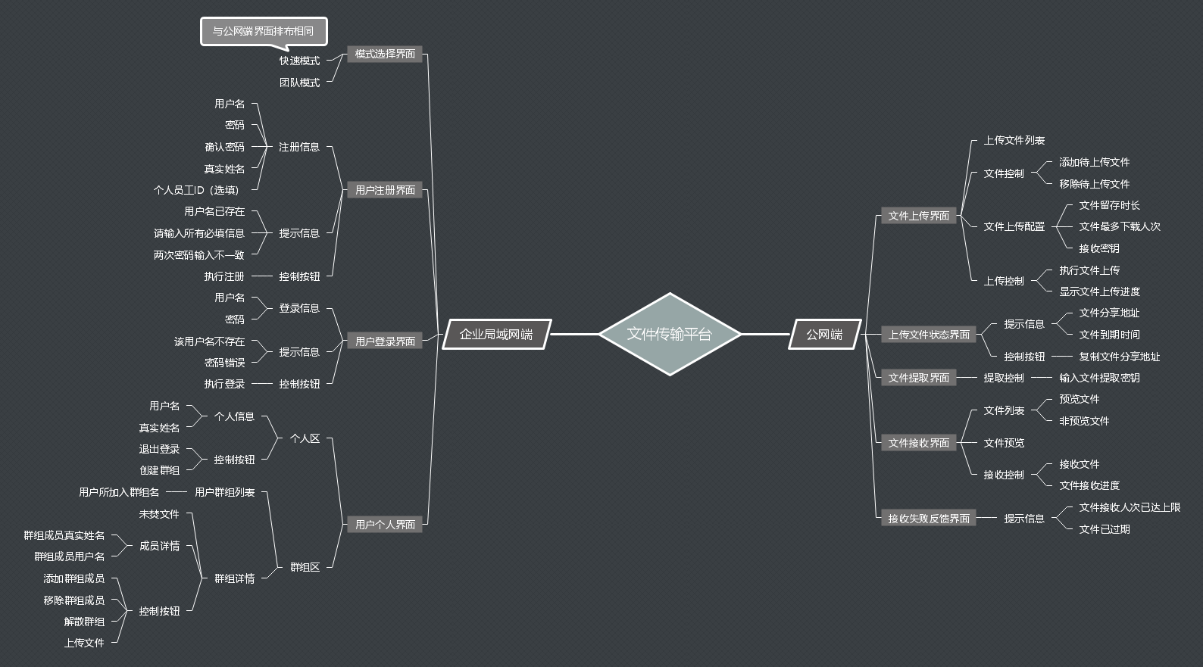

Slide 10
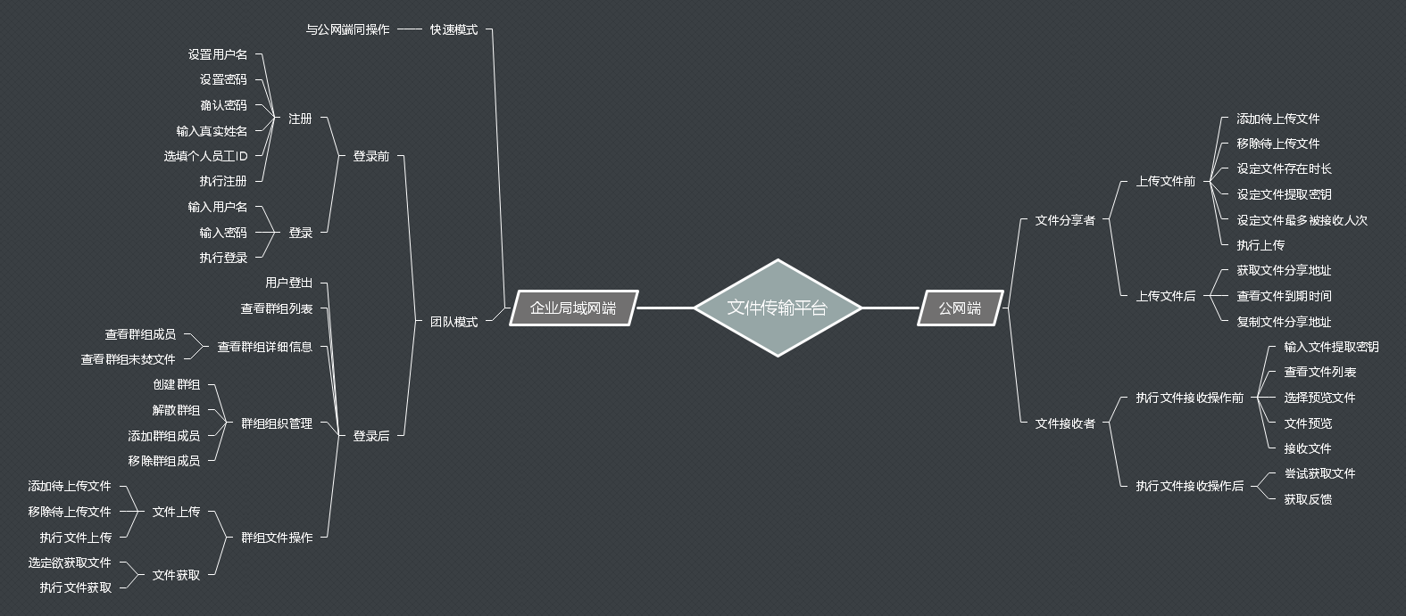


Slide 11
上传者添加待上传文件
1）用户点击添加文件按钮
2）系统弹出文件选择框
3）用户选择待上传文件并确认
4）系统将用户选定文件添加到待上传文件列表中

Slide 12
上传者移除待上传文件
1）用户点击“编辑”按钮
2）系统在待上传文件列表中每个文件前呈现勾选框
3）用户勾选需要移除的待上传文件
4）系统显示用户勾选结果
5）用户点击“移除”按钮
6）系统将用户勾选文件移出待上传文件列表

Slide 13
上传者 上传文件
1）用户在时长设置框中选定文件留存时长
2）系统显示用户对于文件留存时长的设置
3）用户在接收次数设置框中输入文件被接收次数上限
4）系统显示用户对于文件被接收次数上限的设置
5）用户根据需要输入文件提取密钥
6）系统明文显示用户输入的文件提取密钥
7）用户点击“上传”按钮
8）系统进行文件上传，并显示文件上传进度条
9）系统跳转至文件上传成功界面，并给出文件分享链接
10）用户点击复制链接
11）系统自动跳转回首页

Slide 14
接收者提供文件提取密钥
1）用户输入文件提取密钥
2）系统明文显示用户输入的密钥
3）用户点击“提交”按钮
4）若用户所输入文件提取密钥正确，系统跳转至文件接收界面
5）若用户所输入文件提取密钥错误，系统提示密钥错误。

Slide 15
接收者进行文件预览
1）系统默认展示待接收文件中首个可预览文件的预览结果
2）用户在文件展示列表中双击欲进行预览的文件
3）系统在文件预览区显示预览结果

Slide 16
接收者进行文件接收
1）用户点击“下载”按钮
2）系统开始下载并显示下载进度条
3）接收成功后系统自动跳转回首页

Slide 17
局域网企业端用户进行注册
1）用户填写自己的真实姓名
2）系统显示用户输入的姓名
3）用户设置自己的用户名
4）系统显示用户设置的用户名，若该用户名已存在，提示修改信息
5）用户设置密码
6）系统密文显示用户设置的密码
7）用户二次输入密码
8）系统密文显示用户二次输入的密码，若两次密码不一致，提示修改信息
9）用户选填自己的员工ID号
10）若用户填写自己的员工ID，系统显示输入的ID。
11）用户点击“注册”按钮
12）若注册失败，系统提示修改信息
13）若注册成功，系统跳转至用户个人界面

Slide 18
局域网企业端用户进行登录
1）用户输入自己的用户名
2）系统显示用户输入的用户名
3）用户输入密码
4）系统密文显示用户输入的密码
5）用户点击“登录”按钮
6）若登录失败，系统提示修改信息
7）若登录成功，系统跳转至用户个人界面

Slide 19
局域网企业端用户账号登出
1）已登录用户点击“登出”按钮
2）系统弹出确认框
3）用户点击“确认”按钮
4）系统跳转至登录界面

Slide 20
局域网企业端用户创建群组
1）用户登录后点击“创建群组”按钮
2）系统弹出成员选择框
3）用户在选择框检索栏中输入检索信息
4）对于以检索信息开头的用户名，系统将其显示在检索结果中
5）用户点击欲拉入群组成员的成员名
6）系统将被用户点击的成员名显示在“待加入群组”区
7）用户在“待加入群组”区点击误操作成员名右侧的叉号
8）系统将被用户操作的成员名移出“待加入群组”区
9）用户设置群组名
10）系统显示用户设置的群组名
11）用户点击“确定”按钮
12）系统刷新用户群组列表

Slide 21
局域网企业端用户添加群组成员
1）用户登录后在“群组选择”区单击欲进行操作的群组
2）系统在“群组详情”区显示群组具体信息
3）用户单击“添加成员”按钮
4）系统弹出成员选择框
5）用户选定欲添加成员名并确认
6）系统刷新“成员详情”区

Slide 22
局域网企业端用户移除群组成员
1）用户登录后在“群组选择”区单击欲进行操作的群组
2）系统在“群组详情”区显示群组具体信息
3）用户单击“移除成员”按钮
4）系统弹出成员选择框
5）用户选定欲移除成员名并确认
6）系统刷新“成员详情”区

Slide 23
局域网企业端用户解散群组
1）用户登录后在“群组选择”区单击欲进行操作的群组
2）系统在“群组详情”区显示群组具体信息
3）用户单击“解散群组”按钮
4）系统弹出确认框
5）用户点击“确认”按钮
6）系统刷新成员群组列表

Slide 24
局域网企业端用户通过群组进行文件上传
1）用户在“群组选择”区单击欲选择的群组
2）系统在“群组详情”区显示群组具体信息
3）用户点击“上传文件”按钮
4）系统弹出文件选择框
5）用户选择待上传文件并确认
6）系统将用户选定文件添加到待上传文件列表中
7）用户在待上传文件列表点击误操作文件右侧的叉号
8）系统将被用户操作的文件移出待上传文件列表
9）用户点击“上传”按钮
10）系统刷新“群组详情”区

Slide 25
局域网企业端用户通过群组进行文件接收
1）用户在“群组选择”区单击欲选择的群组
2）系统在“群组详情”区显示群组所有未焚文件
3）用户单击欲接收的文件
4）系统跳转至该文件的文件接收界面

Slide 26
Section 3
调研选型

Slide 27
开发环境——Docker
1、简化配置
本身虚拟机的最大好处是能在我们的硬件设施上运行各种配置不一样的平台(软件，系统)，我们此次项目各组员的 OS 存在很大不同，因此虚拟机的使用十分重要。而且 Docker 在降低额外开销的情况下提供了同样的功能。它能将运行环境和配置放在代码里汇总然后部署，同一个 Docker 的配置可以在不同的环境中使用, 这样就降低了硬件要求和应用环境之间耦合度。

Slide 28
开发环境——Docker
2、代码流水线管理
本次项目到最终在生产环境上的部署，需要经过很多的中间环境。而每一个中间环境都有自己微小的差别， Docker 给应用提供了一个从开发到上线均一致的环境, 让代码的流水线变得简单不少。

Slide 29
开发环境——Docker
3、提升开发效率
不同环境中，开发者的共同目标主要有两个：想让开发环境尽量贴近生产环境，想快速搭建开发环境。而 Docker 可以轻易的让几十个服务在 Docker 中跑起来。

Slide 30
开发环境——Docker
4、隔离应用和整合服务器
开发时会在一个台通常机器上要运行不同的应用。同时，为了降低成本, 要进行服务器整合，然后将一个整体式的应用拆分成低耦合的单个服务(微服务架构)。Docker 隔离应用的能力使得 Docker 可以整合多个服务器以降低成本。

Slide 31
开发环境——Docker
5、调试能力
Docker 提供了很多的工具，这些工具不一定只是针对容器，但是却适用于容器。他们提供了很多功能，包括可以为容器设置检查点，设置版本，查看两个容器之间的差别，这些特性可以帮助调 Bug，对于我们这样的新手而言，在配置环境时的及时报错可以为我们减少极大的不必要的时间。

Slide 32
开发环境——Docker
6、快速部署
Docker 为进程创建一个容器，不需要启动一个操作系统，时间缩短为秒级别。他可以在数据中心创建销毁资源而无须担心重新启动带来的开销。通常数据中心的资源利用率只有 30%，通过使用 Docker并进行有效的资源分配可以提高资源的利用率。

Slide 33
前端选择——语言部分
①JavaScript：
Js 是浏览器唯一规定的编程标准，具有跨平台性，在绝大多数浏览器的支持下，可以在多种平台下运行；而且用 Js 可以方便地操纵 HTML 对象，来控制页面的各个元素的外观、状态甚至运行方式，我们后面要使用的 Vue 框架的操作正是基于 JS 而实现的。

Slide 34
前端选择——语言部分
②HTML+CSS：
具有通用性及平台无关性，HTML是网络通用的语言，一种简单、通用的全置标记语言，可以运行在任何浏览器上。层叠样式表(英文全称：Cascading Style Sheets)是一种用来表现 HTML（标准通用标记语言的一个应用）或 XML（标准通用标记语言的一个子集）等文件样式的计算机语言。他们也是我们项目中静态网页编写不可或缺的一部分。

Slide 35
前端选择——语言部分
③JQuery：
1、JQuery 是一个快速、简洁的 JavaScript 框架，是继 Prototype 之后又一个优秀的 JavaScript 代码库（或 JavaScript 框架）。jQuery设计的宗旨是“Write Less，Do More”，即倡导写更少的代码，做更多的事情。这样在我们此次项目开发中，如果库用得好可以节省大量的时间。
2、JQuery 的易扩展性，吸引了来自全球开发者来编写 JQuery 的扩展插件。目前已经有超过几百种官方插件支持，而且还不断有新插件面试。这样就更能保证其丰富性，我们就能更好的站在巨人的肩膀上。
3、JQuery 的文档非常丰富，现阶段多位英文文档，中文文档相对较少。很多热爱 JQuery 的团队都在努力完善 JQuery 中文文档，例如JQuery 的中文 API。如此我们在理解和需要使用 JQuery 时就不存在很高的门槛，同时也能增强我们对项目的开发信心。

Slide 36
前端选择——框架部分
① Vue：
1、Vue 是一套用于构建用户界面的渐进式 JavaScript 框架。由于我们开发组有JavaScript基础，使用Vue无疑是立即上手的最优选择。
2、 Vue 引入了组件化开发的思想，使前端开发更加方便；让我们小组在开发时能够进行更为明确的“功能性分工”。
3、 Vue 会自动对页面的中某些数据的变化做出同步响应，这也是 Vue最大的优点，通过 MVVM 思想实现数据的双向绑定，我们不再需要进行繁琐的 DOM 树操作。
4、 Vue 具有脚手架 Vue-Cli，可用于自动生成 vue.js+webpack 的项目模板，不仅能够提升我们的开发质量，而且能够节省大量时间。
5、配合webpack和loader，可以将任何类型的资源转换成JavaScript模块并被管理，给我们的开发工作带来了极大便利。
6、在上周的学习中，我们也使用 Vue 完成了一个基本项目，对其有了更进一步的认识。且相较于 React 和 Angular，Vue 对新手也更为友好，我们可以节省出更多时间对项目进行完善。

Slide 37
前端选择——框架部分
② Node.js ：
1、 Node 是一个让 JavaScript 运行在服务端的开发平台，是一个基于Chrome V8 引擎的 JavaScript 运行环境。
2、 Node 采用事件驱动、异步编程，为网络服务而设计，具有轻量高效等优点。
3、其中 Node 自带的 npm 包管理工具，可以用来安装各种 Node.js 的扩展，方便了编程人员的工作。

Slide 38
前端选择——框架部分
③ElementUI：
ElemenUI 框架的按钮组件，这款由饿了么前端开源的 UI 框架，一经面世，就收获大量程序员的芳心。在 github 上更是高达 29.8k 的star 已说明一切。用于开发 PC 端的页面还是绰绰有余的。加之他与Vue 能形成十分默契的配合，为我们此次项目的界面设计能够提供极大的帮助。

Slide 39
后端选择——语言部分
① Python ：
1、Python 是一个高层次的结合了解释性、编译性、互动性和面向对象的脚本语言。Python 的设计具有很强的可读性，相比其他语言经常使用的英文关键字，其他语言的一些标点符号，它具有更有特色的语法结构。Python 的类自然语言特性也为我们阅读提供了极大便利。同时在上周我们进行的 python 基础知识的培训也让我们更倾向于选择它。
2、其中 Python 自带有 pip 包管理工具，主要用于安装 PyPI 上托管的软件包（第三方库、应用、框架等）。由于我们的项目打算在 Django框架上使用 Python 实现后端，pip 给予我们极大的便利性。

Slide 40
后端选择——框架部分
② Django ：
1、 Django 是一个开放源代码的 Web 应用框架，采用了 MTV 的框架模式。
2、 Django 有强大的后台功能，在 admin.py 文件中写入需要实现功能的代码，就能轻松在后台管理。
3、 Django 具有强大的数据库功能，它实现了数据模型与数据库的解耦，用 python 的类继承，几行代码就可以拥有一个丰富、动态的数据库操作接口。我们便不必进行繁琐的 sql 语句书写。
4、 Django 的模板系统设计简单，容易扩展；代码、样式分开设计，为我们小组的分工、查找、纠错都带来了更大的便利。
5、 Django 是我们团队第一个接触的后端开发框架，加之有上周系统的后端培训，选择 Django 会让我们更好的理解后端框架体系且拥有更高的开发效率。

Slide 41
第三方引用
① GunDB ：
1、GunDB 是一个小型，简单，快速的数据同步和存储系统，可在JavaScript 所处的任何地方运行。GUN 的目的是让我们专注于需要在应用程序中存储，加载和共享的数据，而不必担心服务器、网络调用、数据库、跟踪脱机更改或并发冲突等问题，使我们可以快速构建出色的应用程序。
2、GunDB 的一大特点就是分布式，它是完全去中心化的（端对端或多主设备），这意味着我们的文件传输可以不受中心服务器的控制。服务器可以只是网络中的一端，该端可能具有比浏览器更可靠的资源。我们将数据保存在一台计算机上，它将数据同步到其他端设备，而无需复杂的共识协议。
3、我们的项目核心是开发出一个基于去中⼼化数据库的⽂件分享平台，关键是要实现文件的端对端传输（p2p），不希望文件传输经过一个中心服务器。像 Google，YouTube，Facebook 等使用中心化的网站，虽然对用户的数据进行了加密，但公司内部依然拥有密钥。而我们对文件的加密指的是端到端加密，除了被分享的用户之外，其他任何人都不应该拥有密钥。使用 GunDB 刚好可以很好地实现我们的这一需求，也是我们的核心技术之一。

Slide 42
第三方引用
② JQuery File Upload ：
这是 GitHub 开源项目一个高评分项目，且本次项目对于文件上传部分有着“预览”的需求，该项目不但满足这一需求，还为文件上传提供了很多的辅助功能，能够更利于功能的人性化设置。 其中在本次项目中他能够提供的我们所需的功能有：
1、允许选择多个文件一次，并同时上传他们。
2、允许上传文件通过拖动他们从你的桌面或文件管理器，并把他们放在你的浏览器窗口。
3、显示进度条，指示单个文件以及所有组合上载的上载进度。
4、中断的上传可以通过支持 Blob API 的浏览器恢复。
5、大文件可以通过支持 Blob API 的浏览器以较小的块上传。
6、在上传之前，可以使用支持所需 api 的浏览器显示图像、音频和视频文件的预览。
7、提供一个 API 来设置各个选项并为各种上传事件定义回调方法。

Slide 43
第三方引用
③版本协作管理工具 Git ：
1、快速：Git 的操作非常快速（不论是上传还是下载），这能使项目修改后即时反应，避免时间差给我们带来的问题。
2、离线工作：在没有网络或 git 服务器出现问题时，可以让我们在本地进行切换分支的操作，等联网后再进行提交、合并等操作。
3、省心：不必担心丢失版本库，因为任何一个人机器上的版本都是一个完整的备份，这样就会防止误删导致的数据丢失，也不用我们花太多经历去为版本进行人为管理。
4、保持工作独立：把不同的问题分开处理将有助于跟踪问题的进度。当你在为功能 A 工作的时候，其他人不应该被你还没有完成的代码所影响。分支是解决这个问题的办法。虽然其他的版本控制软件业有分支系统，但是 Git 是第一个把这个系统变得简单而快速的系统。这在我们此次项目中对不同功能进行同步开发时可以使用。
5、大势所趋：越来越多的公司，开源项目使用 Git，包括 Ruby On Rails，jQuery，Perl，Debian，Linux Kernel 等等。拥有一个强大的社区是很大的优势，有很多教程、工具。为了顺应以后的职业要求，我们也应该主动适应 Git 的操作。

Slide 44
第三方引用
④electron开发桌面端应用：
1、Web 技术——Electron 基于 Chromium 和 Node.js, 让我们可以使用 HTML, CSS 和 JavaScript 构建应用，对于已有基础的我们更容易上手。
2、开源——Electron 是一个由 GitHub 及众多贡献者组成的活跃社区共同维护的开源项目，开源的核心扩展比较容易。
3、跨平台——Electron 兼容 Mac, Windows 和 Linux，它构建的应用可在这三个操作系统上面运行，是目前最廉价的跨平台技术方案，也符合本次项目客户端需求。
4、界面定制性强，原则上只要是 Web 能做的他都能做。
5、相对其他跨平台方案（如 QT GTK+ 等），更稳定，bug 少，减少我们碰壁的概率。

Slide 45
第三方引用
⑤ nginx ：
1、Nginx (engine x) 是一个高性能的 HTTP 和反向代理 web 服务器，同时也提供了 IMAP/POP3/SMTP 服务。
2、Nginx 使用了最新的 epoll（Linux2.6 内核）和 kqueue（freeBSD）网路 I/O 模型，消耗 cpu 等资源比 Apache 低很多
3、配置文件非常简单，网络和程序一样通俗易懂，即使非专用系统管理员也能看懂，大大降低了我们开发的门槛。
4、稳定性高，用于反向代理，宕机的概率微乎其微。
5、内置的健康检查功能，如果 NginxProxy 后端的某台 Web 服务器宕机了，不会影响前端的访问。这两点能够防止“特殊情况”出现影响用户体验的情况。

Slide 46
谢谢观看！

